Slide 1

数学建模
回归分析

Slide 2



实验目的
1、直观了解回归分析基本内容。
2、掌握用数学软件求解回归分析问题。
实验内容
1、回归分析的基本理论。
2、用数学软件求解回归分析问题。
3、实验作业。

Slide 3

回归分析
一元线性回归
多元线性回归
数学模型及定义
*模型参数估计
*检验、预测与控制
数学模型及定义
*模型参数估计
*多元线性回归中的
检验与预测
逐步回归分析

Slide 4
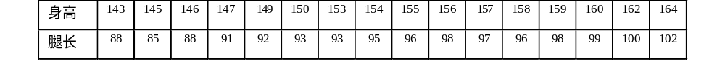
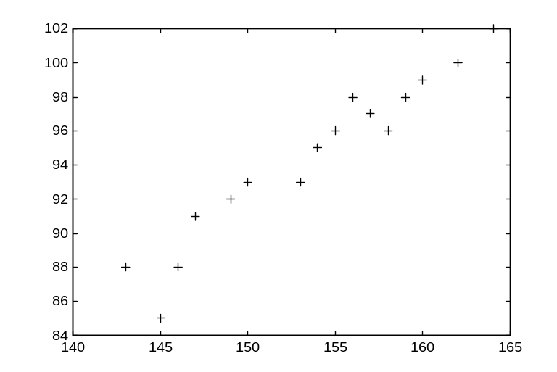


一元线性回归分析
例1 测16名成年女子的身高与腿长所得数据如下：
以身高x为横坐标，以腿长y为纵坐标将这些数据点（x_{i}，y_{i}）在平面直角坐标系上标出.
解答
散点图

Slide 5
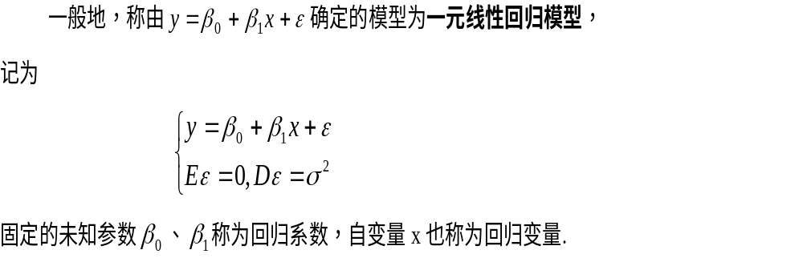



、
、
一元线性回归分析的主要任务是：
1、用试验值（样本值）对 做点估计
2、对回归系数 作假设检验。

Slide 6
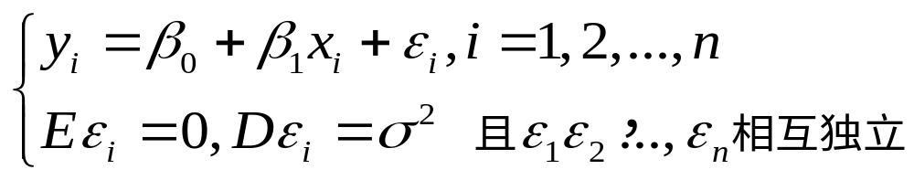
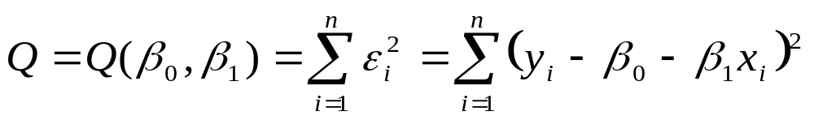




二、模型参数估计
1、回归系数的最小二乘估计
记：
最小二乘法就是选择 ， 的估计 , 使得

Slide 7

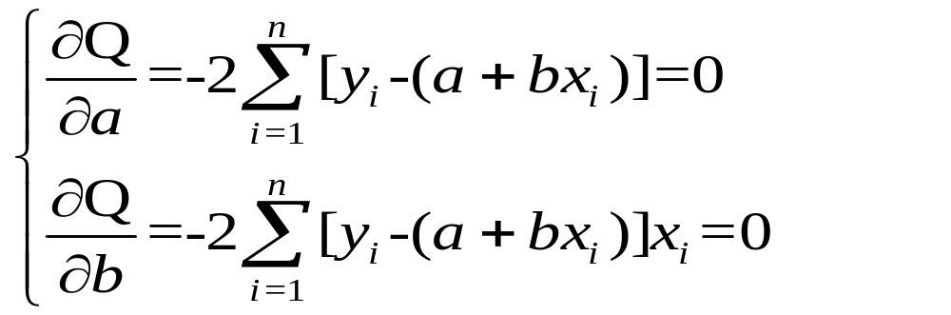
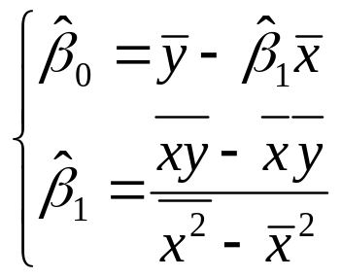
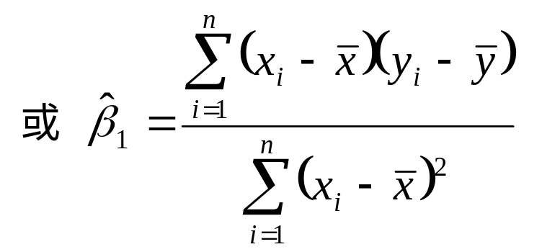


Slide 8
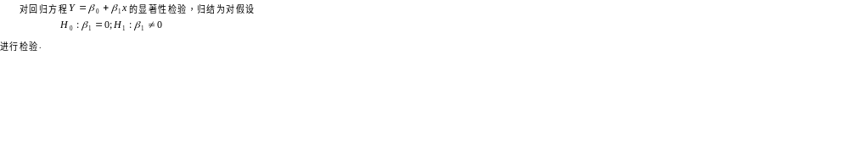

三、检验、预测与控制
1、回归方程的显著性检验

Slide 9
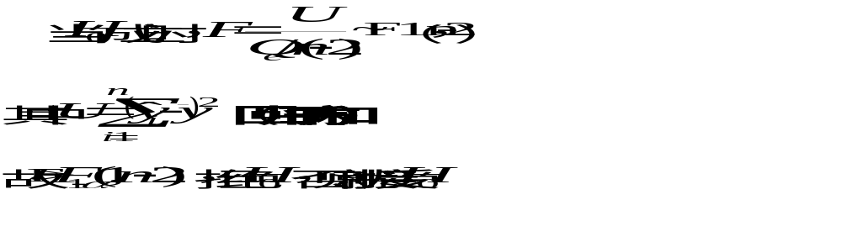
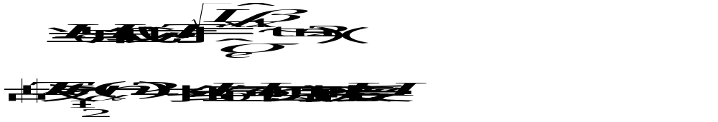
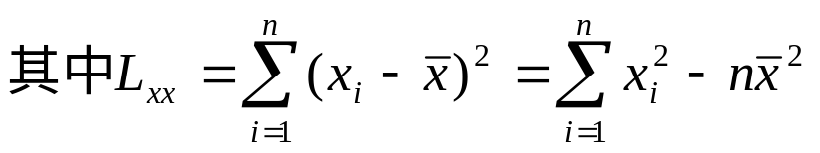
（Ⅰ）F检验法
（Ⅱ）t检验法

Slide 10

2、预测
（1）预测

Slide 11
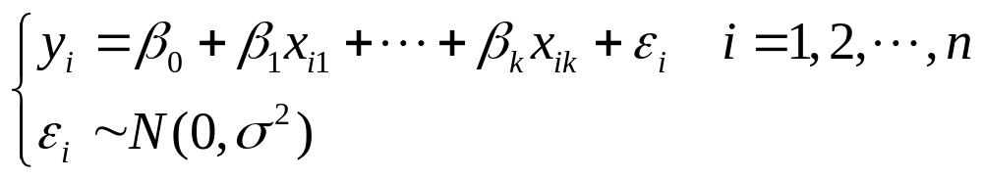
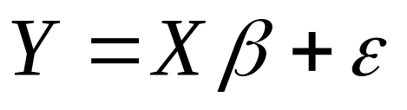
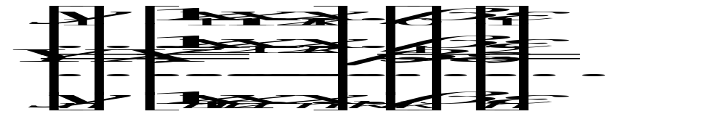
多元线性回归分析
多元线性回归模型
或

Slide 12

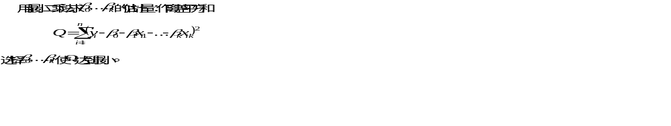
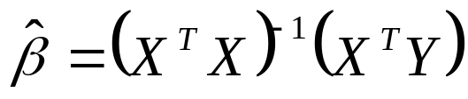
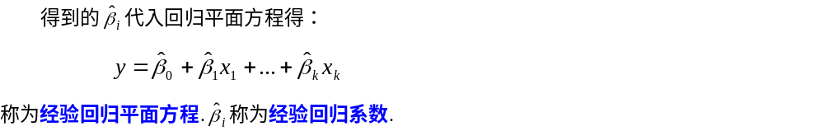
二、模型参数估计
解得估计值

Slide 13
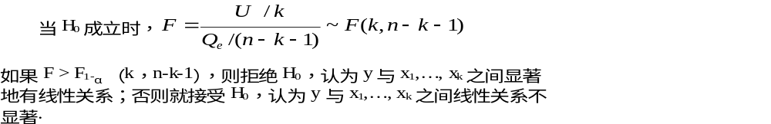
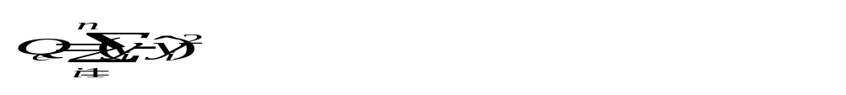
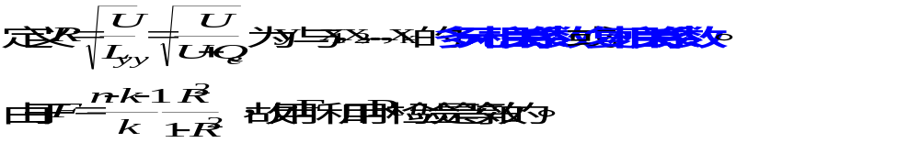
三、多元线性回归中的检验与预测
（Ⅰ）F检验法
(残差平方和）
（Ⅱ）r检验法

Slide 14

2、预测
（1）点预测

Slide 15
例2: 血压与年龄、体重指数、吸烟习惯
序 号 | 血 压 | 年 龄 | 体重 指数 | 吸烟 习惯 | 序 号 | 血 压 | 年 龄 | 体重 指数 | 吸烟 习惯
1 | 144 | 39 | 24.2 | 0 | 21 | 136 | 36 | 25.0 | 0
2 | 215 | 47 | 31.1 | 1 | 22 | 142 | 50 | 26.2 | 1
3 | 138 | 45 | 22.6 | 0 | 23 | 120 | 39 | 23.5 | 0
… | … | … | … | … | … | … | … | … | …
10 | 154 | 56 | 19.3 | 0 | 30 | 175 | 69 | 27.4 | 1
体重指数 = 体重(kg) / 身高(m) 的平方
吸烟习惯: 0表示不吸烟，1表示吸烟
建立血压与年龄、体重指数、吸烟习惯之间的回归模型

Slide 16
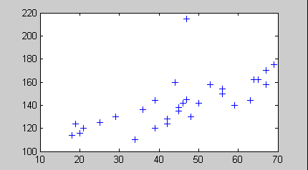
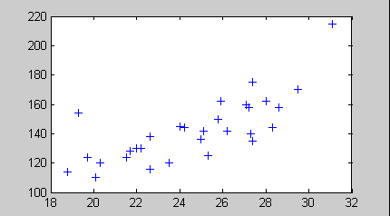
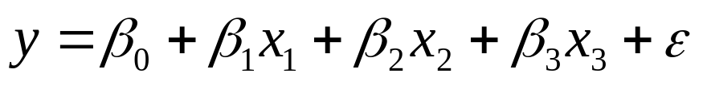
模型建立
血压y，年龄x₁，体重指数x₂，吸烟习惯x₃
y与x₁的散点图
y与x₂的散点图
线性回归模型
回归系数β₀, β₁, β₂, β₃ 由数据估计, ε是随机误差

Slide 17
模型求解
回归系数 | 回归系数估计值
β₀ | 58.5101
β₁ | 0.4303
β₂ | 2.3449
β₃ | 10.3065
R²= 0.8462 F= 44.0087 p<0.0001 s² =53.6604

Slide 18
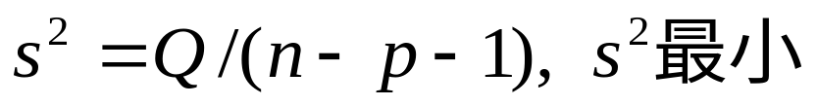
变量选择与逐步回归
变量选择
影响因变量的因素：
将所有影响显著的因素都纳入回归模型；
最终的模型尽量简单, 即包含尽量少的因素。
变量选择的标准
从候选集合S={x₁,…x_{k}}中选出一子集S₁ (含p≤k个自变量)与因变量y构造回归模型, 其优劣由s²度量.
影响显著的自变量进入模型时，Q明显下降，s减小；
影响很小的自变量进入模型时，Q下降不大，p的增加 会使s变大.

Slide 19
逐步回归
从候选集合中确定一初始子集；
从子集外（候选集合内）中引入一个对y影响显著的；
对集合中的变量进行检验，剔除影响变得不显著的；
迭代式地进行引入和剔除，直到不能进行为止。
选择衡量影响显著程度的统计量，通常用偏F统计量；
适当选取引入变量的显著性水平α_{in}和剔除变量的α_{out。}
引入新的变量后原来模型内影响显著的变量变得不显著，从而被剔除 ~ 自变量之间存在较强相关性的结果.
多重共线性
某些自变量之间的相关性很强

Slide 20
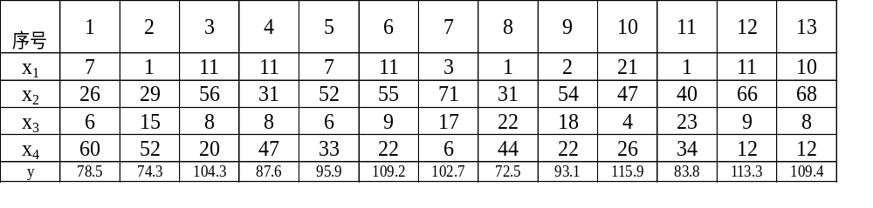
例6 水泥凝固时放出的热量y与水泥中4种化学成分x₁、x₂、x₃、 x₄
有关，今测得一组数据如下，试用逐步回归法确定一个 线性模
型.
1、数据输入：
x1=[7 1 11 11 7 11 3 1 2 21 1 11 10]';
x2=[26 29 56 31 52 55 71 31 54 47 40 66 68]';
x3=[6 15 8 8 6 9 17 22 18 4 23 9 8]';
x4=[60 52 20 47 33 22 6 44 22 26 34 12 12]';
y=[78.5 74.3 104.3 87.6 95.9 109.2 102.7 72.5 93.1 115.9 83.8 113.3
109.4]';
x=[x1 x2 x3 x4];

